Slide 1
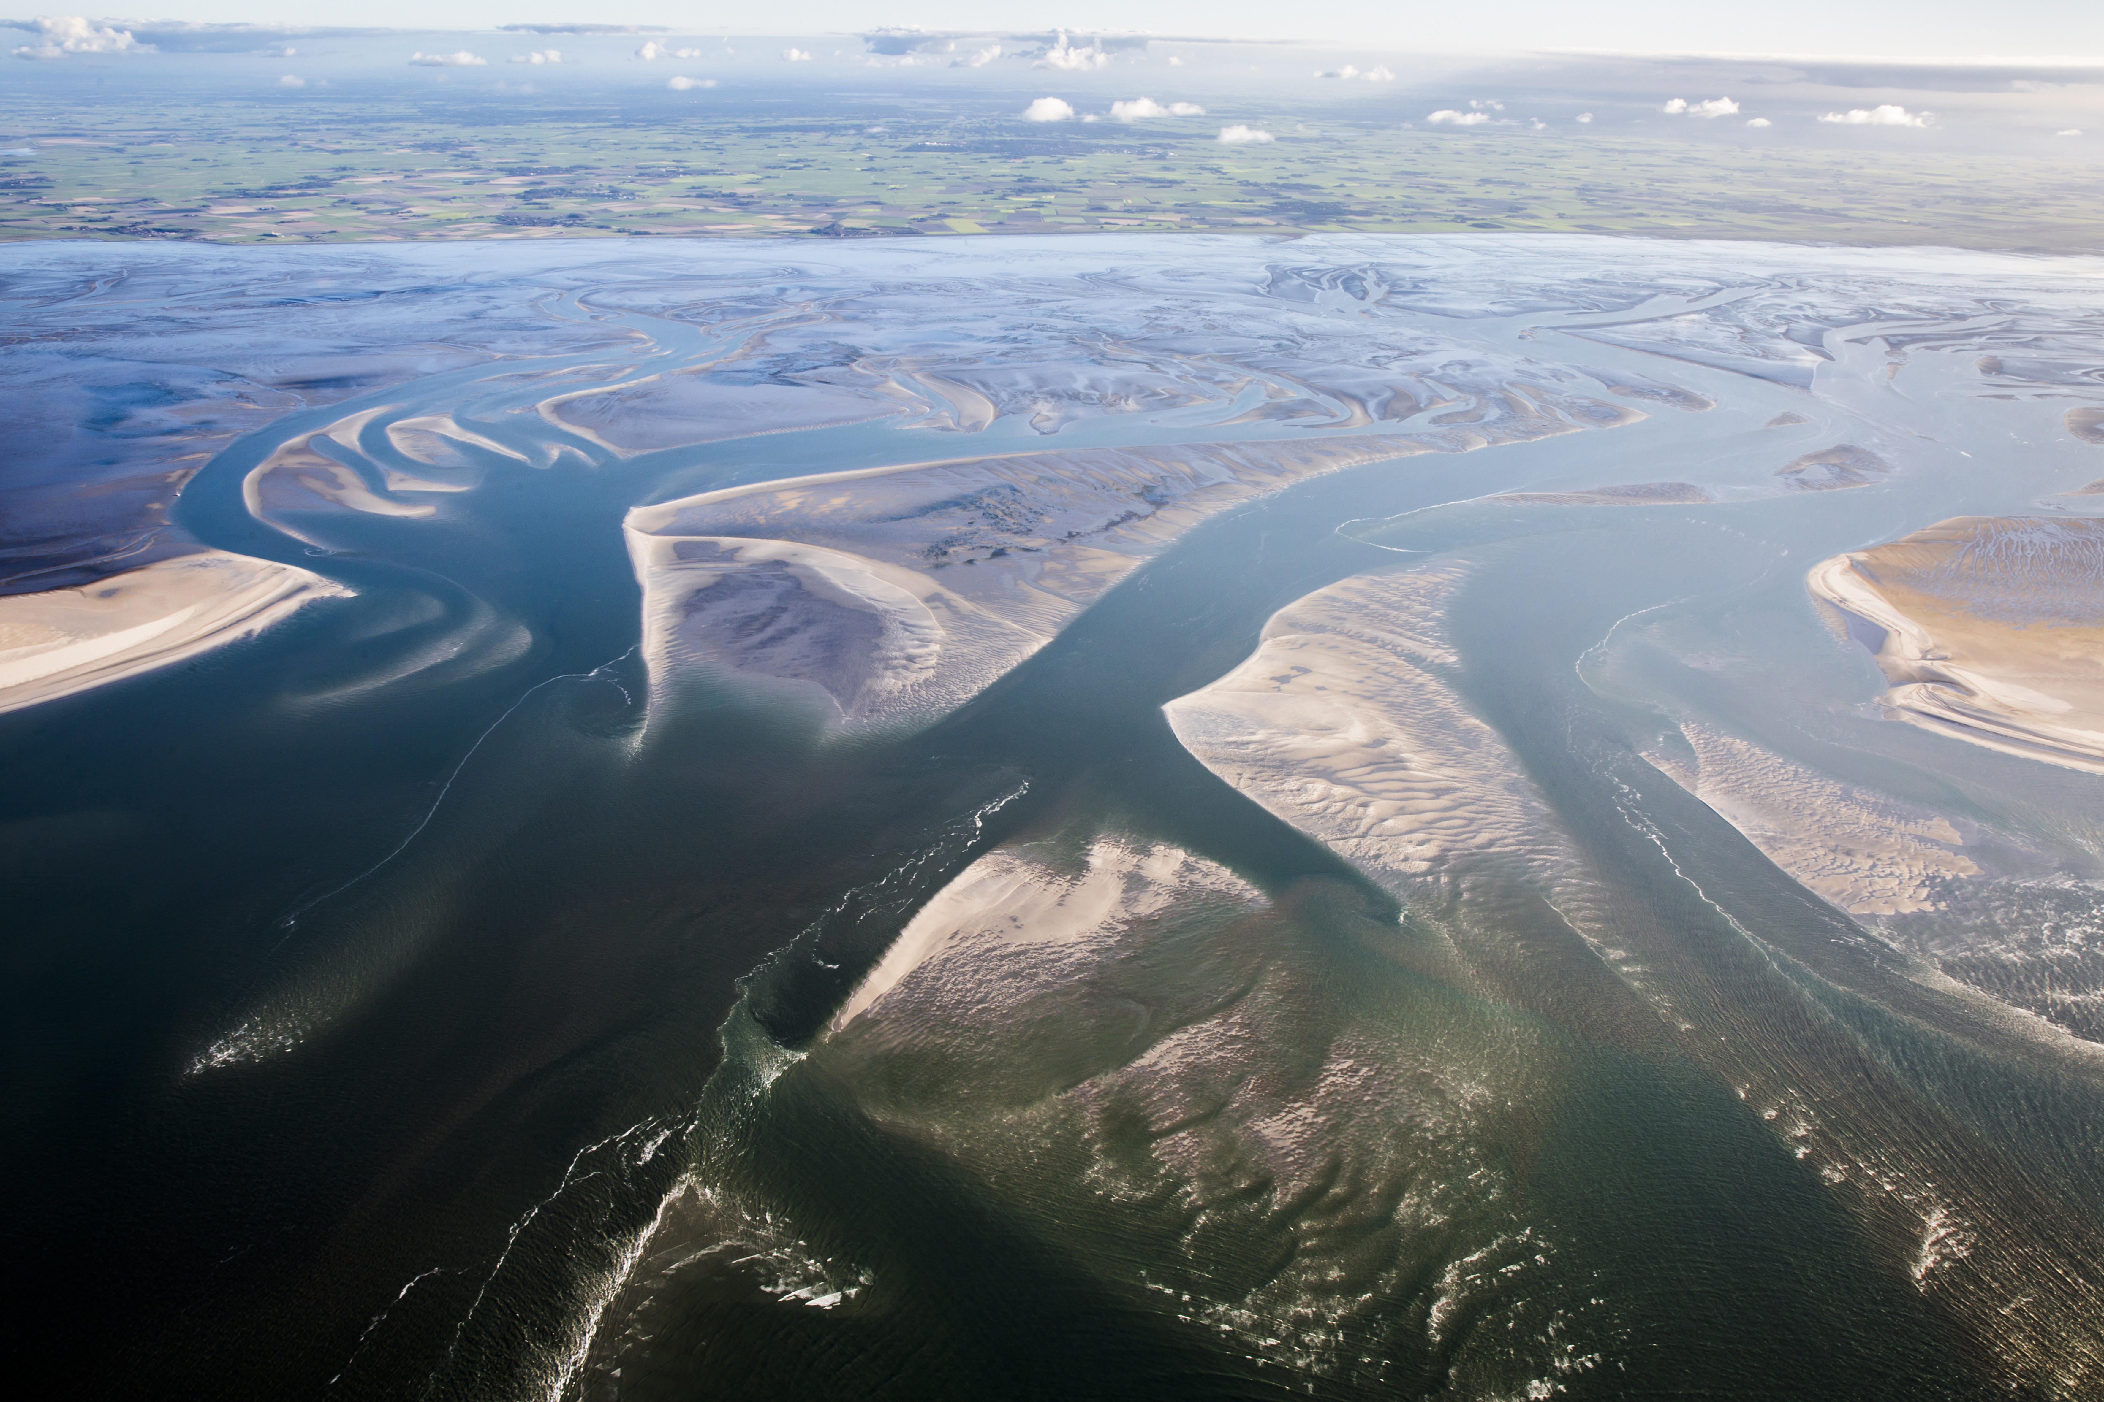
Titel van de presentatie
max. twee regels
^{Toelichting op de titel o.i.d.}

Slide 2
Titel van de presentatie
max. twee regels
^{Toelichting op de titel o.i.d.}

Slide 3
Uitgangspunten en randvoorwaarden
Curabitur ligula sapien, tincidunt non, euismod vitae, posuere imperdiet, leo. Nam pretium turpis et arcu. Duis arcu tortor, suscipit eget, imperdiet nec, imperdiet iaculis, ipsum. Sed aliquam ultrices mauris. Integer ante arcu, accumsan a, consectetuer eget, posuere ut, mauris. Praesent adipiscing. Phasellus ullamcorper ipsum rutrum nunc. Maecenas malesuada. Praesent congue erat at massa. Sed cursus turpis vitae tortor. Donec posuere vulputate arcu:
• Phasellus accumsan cursus velit.
• Vestibulum ante ipsum primis in faucibu.
• Orci luctus et ultrices posuere cubilia Curae.
Sed aliquam, nisi quis porttitor congue
Elit erat euismod orci, ac placerat dolor lectus quis orci. Phasellus consectetuer vestibulum elit. Aenean tellus metus, bibendum sed, posuere ac, mattis non, nunc.
^{Vestibulum fringilla}
Pede sit amet augue. In turpis. Pellentesque posuere. Praesent turpis.

Slide 4
Uitgangspunten en randvoorwaarden
Curabitur ligula sapien, tincidunt non, euismod vitae, posuere imperdiet, leo. Nam pretium turpis et arcu. Duis arcu tortor, suscipit eget, imperdiet nec, imperdiet iaculis, ipsum. Sed aliquam ultrices mauris. Integer ante arcu, accumsan a, consectetuer eget, posuere ut, mauris. Praesent adipiscing. Phasellus ullamcorper ipsum rutrum nunc. Maecenas malesuada. Praesent congue erat at massa. Sed cursus turpis vitae tortor. Donec posuere vulputate arcu:
• Phasellus accumsan cursus velit.
• Vestibulum ante ipsum primis in faucibu.
• Orci luctus et ultrices posuere cubilia Curae.
Sed aliquam, nisi quis porttitor congue
Elit erat euismod orci, ac placerat dolor lectus quis orci. Phasellus consectetuer vestibulum elit. Aenean tellus metus, bibendum sed, posuere ac, mattis non, nunc.
^{Vestibulum fringilla}
Pede sit amet augue. In turpis. Pellentesque posuere. Praesent turpis.

